Slide 1
こころのＳＯＳを発信しよう

Slide 2





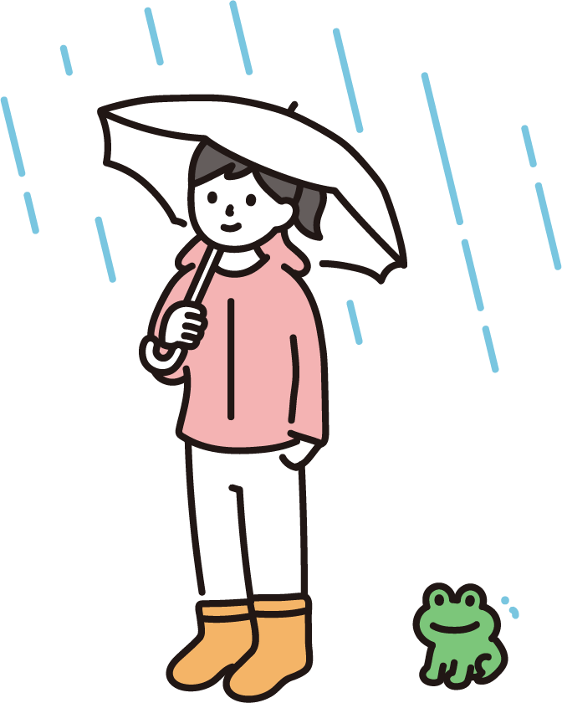
心の天気予報
最近の気持ちの天気は？

Slide 3
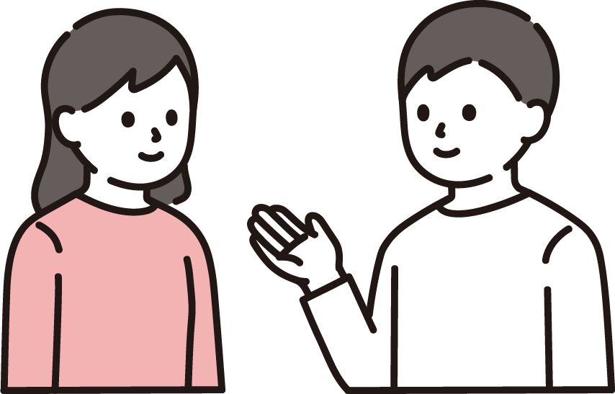
気持ちが晴れる話の聞き方
悩みを打ち明けやすい人や打ち明けやすい聞き方について話し合ってみましょう
話し合ってみましょう

Slide 4

気持ちが晴れる話の聞き方
こんな感じで聞いてみましょう
・相手の方に体ごと向いて聞く
・真剣な気持ちで聞く
・うなずきやあいづちを入れながら聞く
・相手の伝えたかったことを繰り返す
・たとえ自分の考えと違い、「そうじゃない」と言いたくなるような
ことでもそのまま受け取る
相談者:「私はみんなに嫌われてると思う」
聞き役:「みんなに嫌われてるような気がしてるんだ」
・話をした後は、温かくてやさしい言葉をかける
「1人でつらかったね。私に何かできることないかな」
「今日は話してくれてうれしかった。また話しようよ」
「よく耐えてきたね」「とても心配してる」

Slide 5
相談すること
悩みを打ち明けることに苦手意識は
ありませんか
話し合ってみましょう

Slide 6
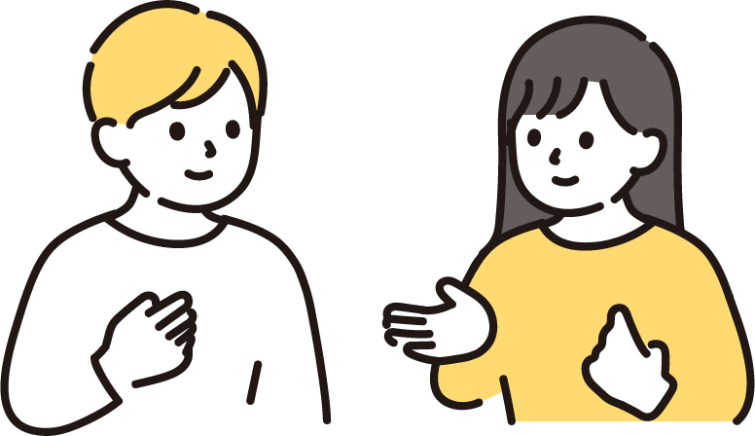
相談のロールプレイ
ロールプレイの流れ
① グループで役割を決めます（相談者・聞き役・観察役）
② 相談者は「お悩みカード」から話題を選びます
カードに書かれている設定で悩んでいる人になりきります
★相談を切り出す言葉
「実はさぁ…」「ちょっと、聞いて…」「最近…」
③ 聞き役は、相談者が話しやすくなるような聞き方をします
④ 観察役は聞き役の良いところを見つけます
⑤ 役割を交代します
ロールプレイの後、それぞれの立場の感想を伝え合います

Slide 7

相談後の天気予報
相談後の気持ちの天気は…
相談前
相談後
予報
なぜ、その天気予報になるのか説明しましょう

Slide 8
相談できる先
自分が相談できそうな人や機関を考えてみましょう
話し合ってみましょう

Slide 9
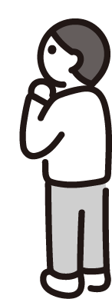

相談できる先のリスト
相談できる大人に話してみませんか
身近にいる相談できる大人
家族
学校の先生
習い事の先生
地域の人
カウンセラー
…他にもいないか探してみましょう
身近にある相談できる機関
ひょうごっ子悩み相談
24時間子供ＳＯＳダイヤル
兵庫県いのちと心のサポートダイヤル
子どもの人権110番
必要な相談機関を適宜追加してくだい
…他にもないか探してみましょう

Slide 10


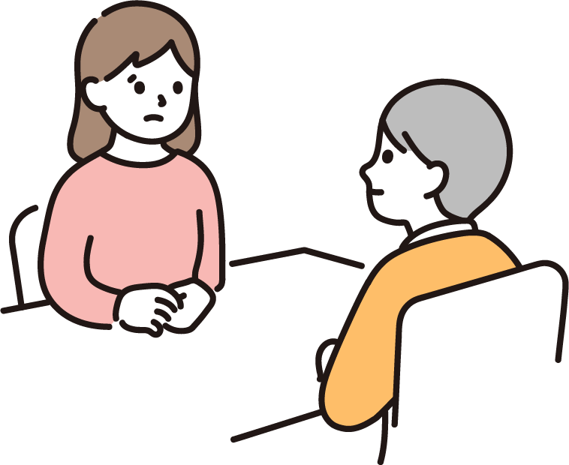
相談できる先を増やそう
話を聞いてくれる大人に出会うために
実は、悩みを分かってくれる人に出会うのは大変なこと
軽く受け止められて
しまうかも…
アドバイスされても、
できないから困ってる…
だけど…
話を聞いてくれる
大人は近くにいます
少なくとも
３人の大人に
話してみましょう
一人で抱え込まず、誰かに相談することが大切

Slide 11

こころのＳＯＳを発信する「きようしつ」
きづいて
よりそい
うけとめて
しんらいできる大人に
つなげよう

Slide 12
こころのＳＯＳを発信しよう

